Slide 1
ИССЛЕДОВАНИЕ КОНКУРЕНТОВ И РАЗРАБОТКА СТРАТЕГИИ ПОЗИЦИОНИРОВАНИЯ ДЛЯ КОМПАНИИ ALFA-BANK

Slide 2







Основные конкуренты:

Slide 3
 | На рынке | Количество сотрудников в РБ | Офисы в РБ | Зарубежне офисы | География услуг | Топ-23 в РБ
Беларусьбанк | 101 год | 12 014 чел | Все областные центры РБ | Пекин и Франкфурт-на-Майне | Беларусь | 1
МТБанк | 29 лет | 1500+ | Все областные центры РБ | - | Беларусь | 9
Приорбанк | 34 года | 1744 чел | Все областные центры РБ | Германия, Польша,Россия,Австрия |  | 3
BSB-Bank | 21 год | 354 чел | Минск | - | Беларусь | 15
Белинвестбанк | 22 года | 2290 чел | Все областные центры РБ | - | Беларусь | 5
Сбербанк | 32 года | 2015 чел | Все областные центры РБ | Россия,страны СНГ,Китай |  | 4
Белагропромбанк | 32 года | 5129 чел | Все областные центры РБ | - | Беларусь | 2

Slide 4

Стратегии развития:
Масштабирование Альфа-Выручки
Развитие торгового и интернет эквайринга
Развитие корпоративных пластиковых карт
Внедрение он-лайн продаж.

Slide 5

Финансовые аспекты стратегии
Прирост активов за период с 2021 - 2023 гг. планируется на уровне +67%;
Кредитный портфель по розничным и корпоративным клиентам Банка к 2023 должен прирасти в 1,64 раза к 2020 году;
Прирост капитала ожидается на уровне +96% к 2020 году;
Нормативный капитал на конец 2020 года ожидается на уровне 735 млн. рублей;
Достаточность нормативного капитала в 2021-2023 гг. прогнозируется на уровне не менее 14,2%.

Slide 6
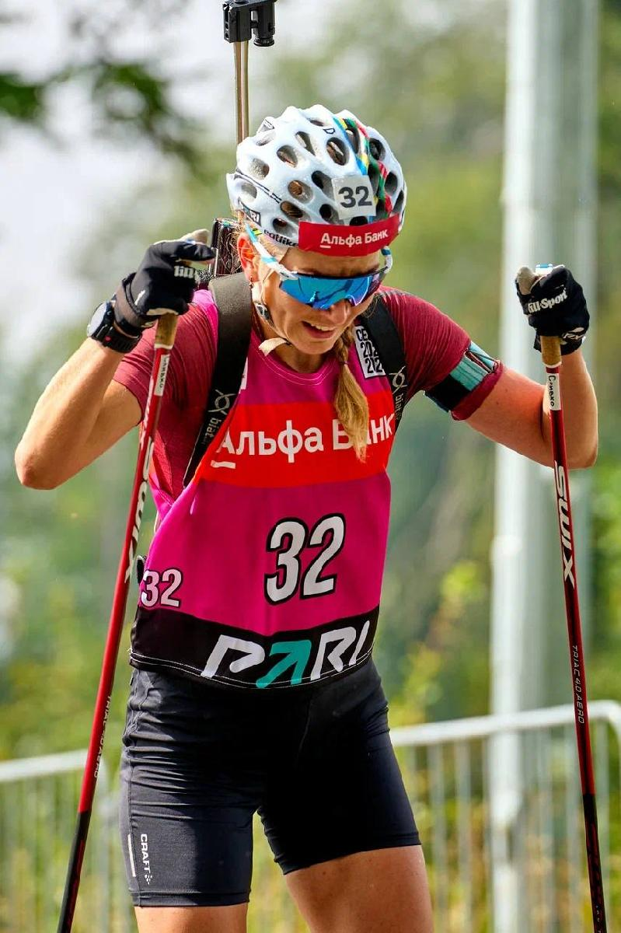
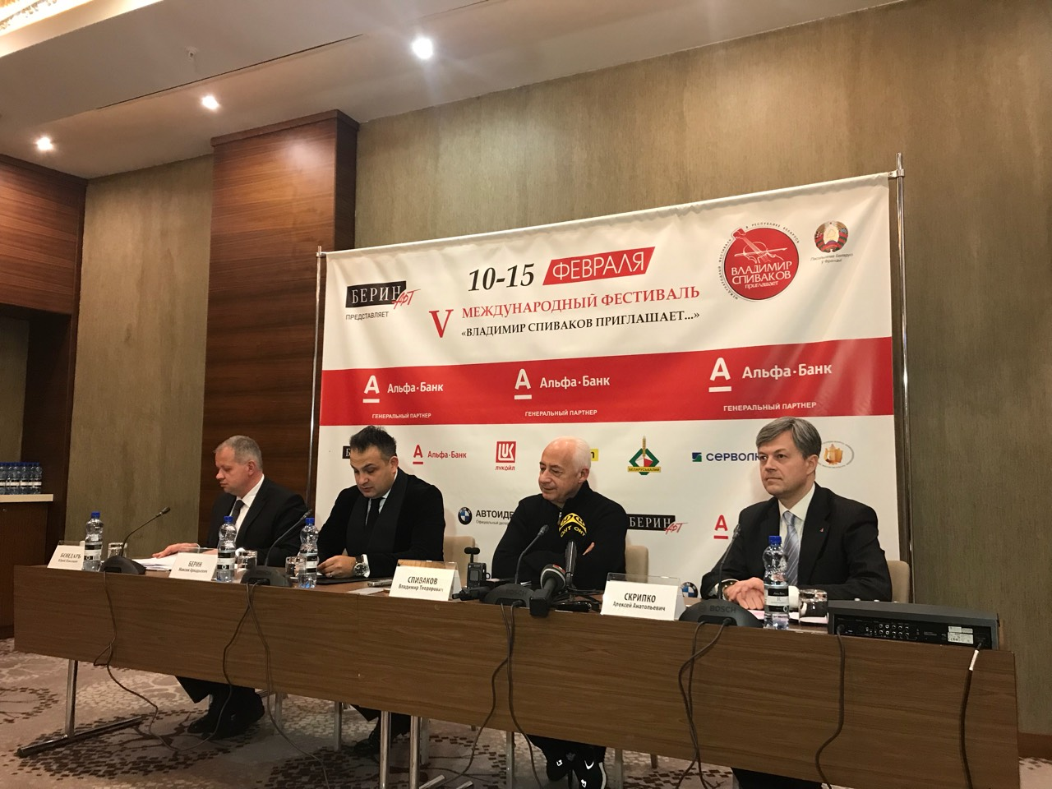
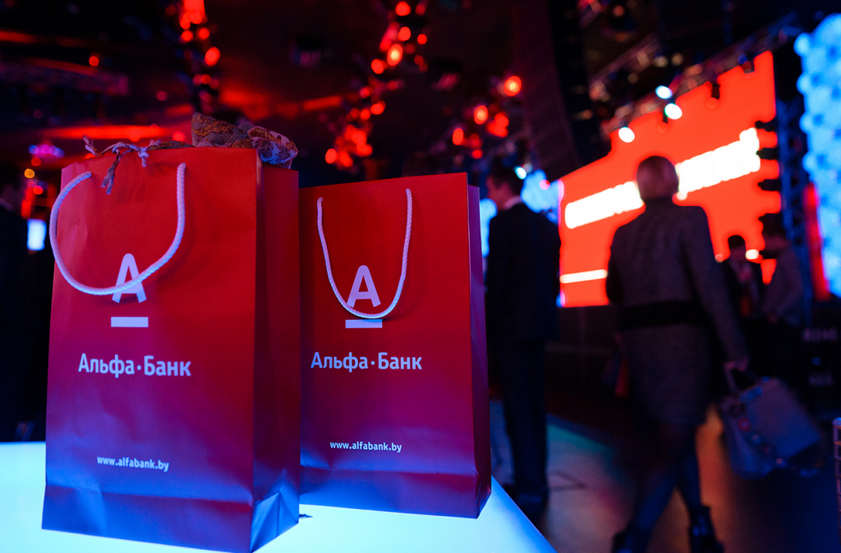
Участие банка в жизни белорусов
Банк направляет средства на различные мероприятия по поддержке белорусского спорта, культуры и другие социальные мероприятия.

Slide 7

Вывод
AlfaBank - лидер с опытом более 24 лет на рынке. С офисами в разных странах, включая Великобританию и США, она имеет крупные планы развития. Стратегия включает в себя инновации в самообслуживании и пластиковых картах, что приведет к увеличению активов и капитала компании на 67% и 96% соответственно. Нормативный капитал останется выше 14,2%, гарантируя надежность и устойчивость.

